Slide 1
Centro Federal de Educação Tecnológica Celso Suckow da Fonseca Escola de Informática e Computação Ciência da Computação
Gráficos em Python com Matplotlib
– Cap-12–
Aprendendo a criar gráficos de vários tipos

Slide 2
O que é Matplotlib?
• Biblioteca para criação de gráficos
• Muito usada em Ciência de Dados
• Fácil integração com Python
• Permite criar gráficos profissionais

Slide 3
Importando a Biblioteca
Código básico:
import matplotlib.pyplot as plt

Slide 4
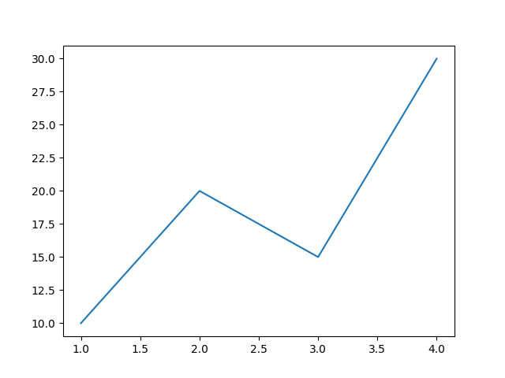
Gráfico de Linha
Usado para mostrar evolução ao longo do tempo.
Exemplo:
x = [1,2,3,4]
y = [10,20,15,30]
plt.plot(x,y)
plt.show()

Slide 5
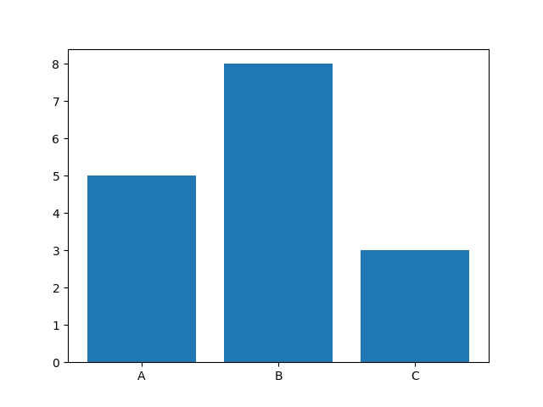
Gráfico de Barras
Usado para comparar valores.
plt.bar(categorias, valores)

Slide 6
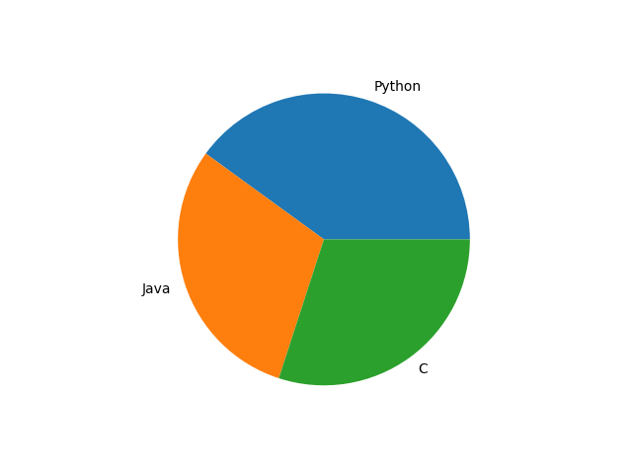
Gráfico de Pizza
Mostra porcentagens.
plt.pie(valores, labels=nomes)

Slide 7
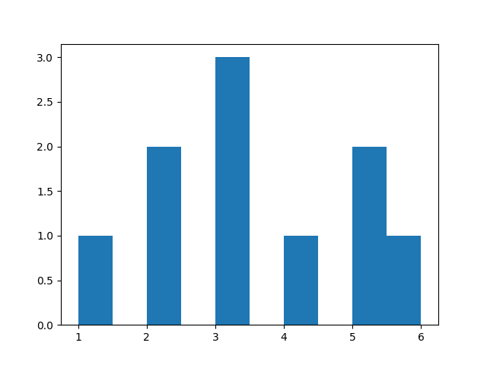
Histograma
Mostra distribuição de dados.
plt.hist(dados)

Slide 8
Personalizando Gráficos
Título: plt.title()
Eixos: plt.xlabel() e plt.ylabel()
Grade: plt.grid()
Legenda: plt.legend()
Salvar imagem:plt.savefig('grafico.png')

Slide 9
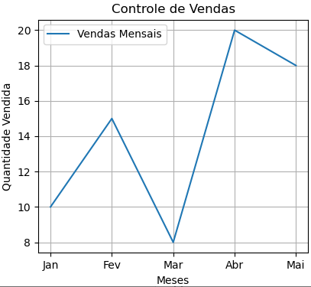
Programa Completo
# Mostra a legenda plt.legend()
# Salva a imagem do gráfico plt.savefig("grafico.png") # Mostra o gráfico na tela plt.show()
import matplotlib.pyplot as plt # Dados do gráfico meses = ["Jan", "Fev", "Mar", "Abr", "Mai"] vendas = [10, 15, 8, 20, 18] # Criação do gráfico de linha plt.plot(meses, vendas, label="Vendas Mensais") # Título do gráfico plt.title("Controle de Vendas") # Nome do eixo X plt.xlabel("Meses") # Nome do eixo Y plt.ylabel("Quantidade Vendida") # Mostra a grade plt.grid()

Slide 10
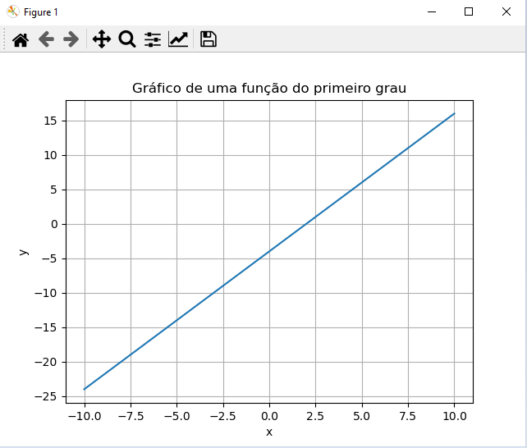
Programa em Python para gerar o gráfico de uma função do primeiro grau Plotar gráfico de uma função do primeiro grau Digite o valor de a: 2 Digite o valor de b: -4
import matplotlib.pyplot as plt
def plotar_funcao(a, b):
x = range(-10, 11)
y = [a * xi + b for xi in x]
plt.plot(x, y)
plt.xlabel('x')
plt.ylabel('y')
plt.title('Gráfico de uma função do primeiro grau')
plt.grid(True)
plt.show()
def entrada():
print('Plotar gráfico de uma função do primeiro grau')
a = float(input("Digite o valor de a: "))
b = float(input("Digite o valor de b: "))
return a,b
def main
a,b = entrada()
plotar_funcao(a, b)
main()

Slide 11
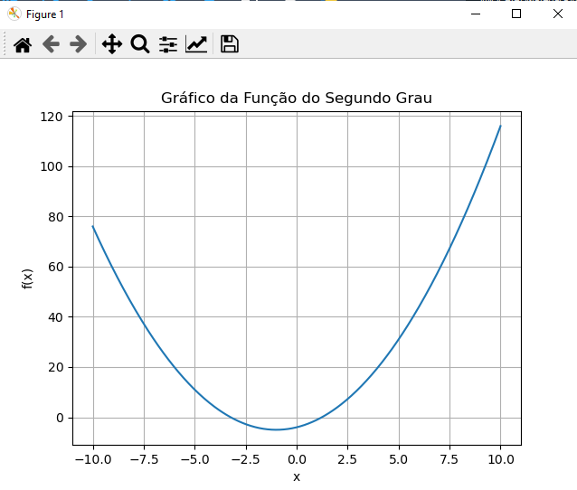
Programa em Python para gerar o gráfico de uma função do 2º grau
if a==0:
print("Não é uma equação do segundo grau!")
else:
plot_funcao_segundo_grau(a, b, c)
import matplotlib.pyplot as plt
import numpy as np
def plot_funcao_segundo_grau(a, b, c):
x = np.linspace(-10, 10, 400)
y = a * x**2 + b * x + c
plt.plot(x, y)
plt.xlabel('x')
plt.ylabel('f(x)')
plt.title('Gráfico da Função do Segundo Grau')
plt.grid(True)
plt.show()
print("Plotar gráfico de uma equação do segundo grau")
a = float(input("Digite o coeficiente a : "))
b = float(input("Digite o coeficiente b : "))
c = float(input("Digite o coeficiente c : "))
Plotar gráfico de uma equação do segundo grau
Digite o coeficiente a : 1
Digite o coeficiente b : 2
Digite o coeficiente c : -4

Slide 12
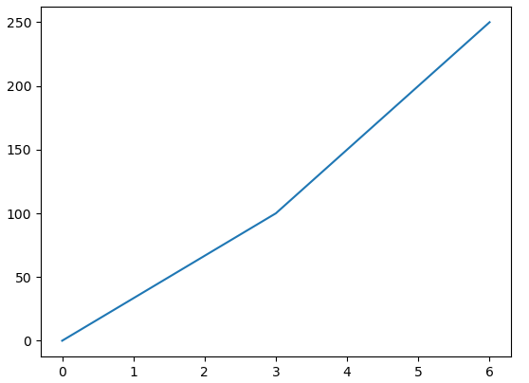
Exemplo Extra 01
import matplotlib.pyplot as plt
import numpy as np
x = np.array([0, 3, 6])
y = np.array([0, 100, 250])
plt.plot(x, y)
plt.show()

Slide 13
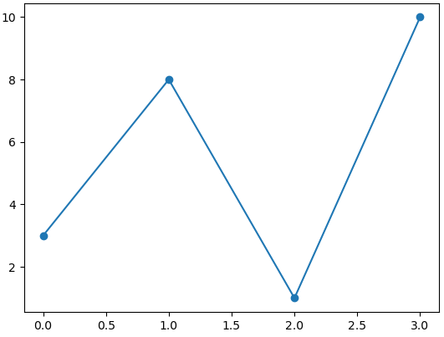
Exemplo Extra 02
import matplotlib.pyplot as plt
import numpy as np
ypoints = np.array([3, 8, 1, 10])
plt.plot(ypoints, marker = 'o')
plt.show()

Slide 14
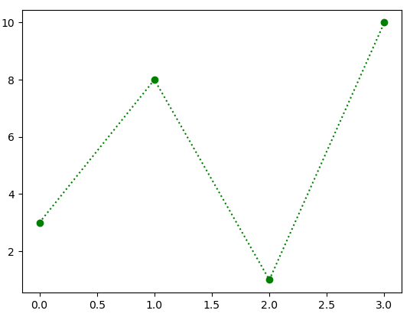
Exemplo Extra 03
import matplotlib.pyplot as plt
import numpy as np
ypoints = np.array([3, 8, 1, 10])
plt.plot(ypoints, 'o:g')
plt.show()

Slide 15
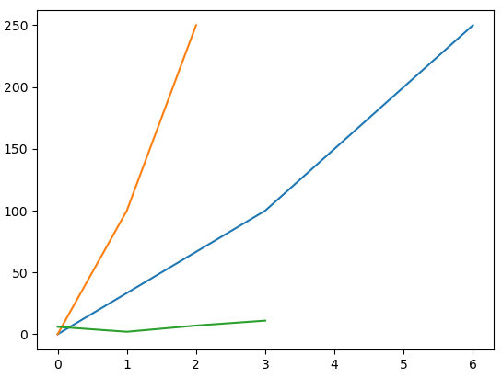
Exemplo Extra 04
import matplotlib.pyplot as plt
import numpy as np
x = np.array([0, 3, 6])
y1 = np.array([0, 100, 250])
y2 = np.array([6, 2, 7, 11])
plt.plot(x, y1)
plt.plot(y1)
plt.plot(y2)
plt.show()

Slide 16
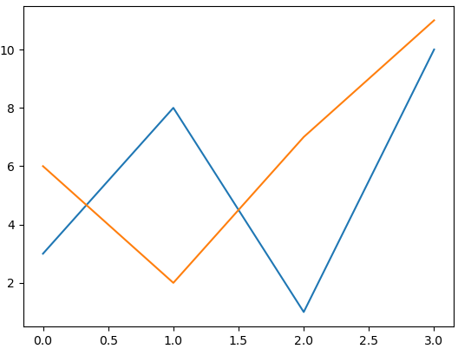
Exemplo Extra 05
import matplotlib.pyplot as plt
import numpy as np
y1 = np.array([3, 8, 1, 10])
y2 = np.array([6, 2, 7, 11])
plt.plot(y1)
plt.plot(y2)
plt.show()

Slide 17
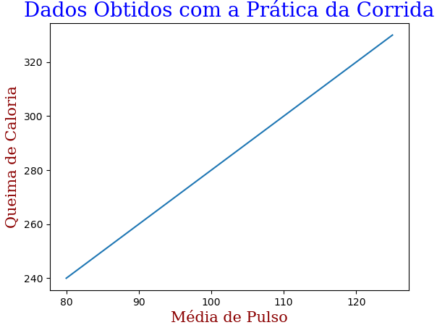
Exemplo Extra 06
import matplotlib.pyplot as plt
import numpy as np
# Com o Pyplot, você pode usar as funções xlabel() e
# ylabel()para definir um rótulo para os eixos x e y.
x = np.array([80, 85, 90, 95, 100, 105, 110, 115, 120, 125])
y = np.array([240, 250, 260, 270, 280, 290, 300, 310, 320, 330])
font1 = {'family':'serif','color':'blue','size':20}
font2 = {'family':'serif','color':'darkred','size':15}
plt.title("Dados Obtidos com a Prática da Corrida",
fontdict = font1)
plt.xlabel("Média de Pulso", fontdict = font2)
plt.ylabel("Queima de Caloria", fontdict = font2)
plt.plot(x,y)
plt.show()

Slide 18
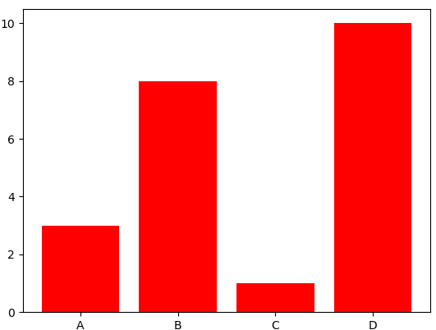
Exemplo Extra 07
import matplotlib.pyplot as plt
import numpy as np
x = np.array(["A", "B", "C", "D"])
y = np.array([3, 8, 1, 10])
plt.bar(x,y, color = "red")
plt.show()

Slide 19
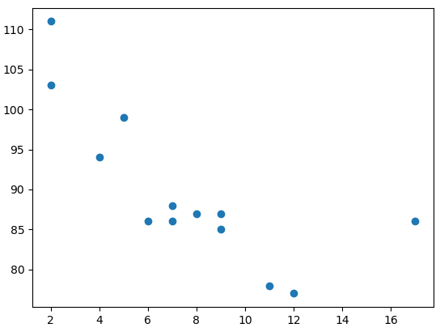
Exemplo Extra 08
import matplotlib.pyplot as plt
import numpy as np
# Gráfico de dispersão
x =np.array([5,7,8,7,2,17,2,9,4,11,12,9,6])
y=np.array([99,86,87,88,111,86,103,87,94,78,77,85,86])
plt.scatter(x, y)
plt.show()

Slide 20
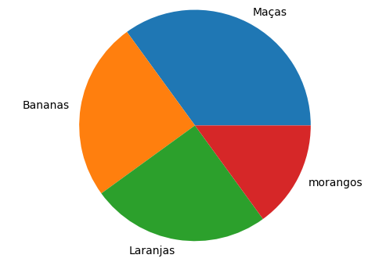
Exemplo Extra 09
import matplotlib.pyplot as plt
import numpy as np
y = np.array([35, 25, 25, 15])
mylabels = ["Maças", "Bananas", "Laranjas", "morangos"]
plt.pie(y, labels = mylabels)
plt.show()

